Slide 1
Golang基于连接和组合的语言
郭红俊
2013-12-25
http://weibo.com/ghj1976
http://www.cnblogs.com/ghj1976
Notes:
讲编程范式： 连接、 组合

Slide 2
目录
Golang的编程范式
连接：非侵入式接口
连接：Pipeline 、 Filter
组合
总结

Slide 3
编程范式
过程式（代表：C）
面向对象（代表：Java、C#）
面向消息（代表：Erlang）
函数式（代表：Haskell、Erlang）
事件驱动编程（GUI）
范式译自英文的paradigm，也有译作典范、范型、范例的。所谓编程范式（programming paradigm），指的是计算机编程的基本风格或典范模式。借用哲学的术语，如果说每个编程者都在创造虚拟世界，那么编程范式就是他们置身其中自觉不自觉采用的世界观和方法论。
我们知道，编程是为了解决问题，而解决问题可以有多种视角和思路，其中普适且行之有效的模式被归结为范式。比如我们常用的“面向对象编程”就是一种范式。
如果把一门编程语言比作兵器，它的语法、工具和技巧等是招法，它采用的编程范式则是心法。
Notes:
我们知道，编程是为了解决问题，而解决问题可以有多种视角和思路，其中普适且行之有效的模式被归结为范式。比如我们常用的“面向对象编程”就是一种范式。
如果把一门编程语言比作兵器，它的语法、工具和技巧等是招法，它采用的编程范式则是心法。
http://www.infoq.com/cn/articles/go-based-on-connection-combination-language-1
http://www.nowamagic.net/academy/detail/1220210
http://www.nowamagic.net/librarys/veda/detail/2488

Slide 4
Go是哪个流派？
Go语言有以上每一流派的影子，但都只是把这些流派的最基础的概念吸收，这些特性很基础，很难作为一个流派的关键特征来看。
Go支持过程，但只是语言基础特征。
Go语言支持面向对象，但将特性最小化。Go语言中有结构体（类似面向对象中的类），结构体可以有方法，这就是Go对面向对象支持的所有内容。
Go语言中有面向消息的影子。因为Go语言中有channel，可以让执行体（goroutine）之间相互发送消息。但channel只是Go语言的基础语法特性，Go并没有杜绝锁和共享内存，所以它并不能算面向消息编程流派。
Go语言除了支持闭包外，没有太多函数式的影子。
Go语言类似C++，应该算“多范式”流派的。但Go不一样的是，每个流派的特性支持都很基础，这些特性只能称之为功能，并没有形成范式。
C语言是纯过程式的， Java是激进的面向对象主义崇拜者，典型表现是不能容忍体系里存在孤立的函数。而Go语言没有去否定任何一方，而是用批判的眼光，将所有编程思想做了一次梳理，融合众家之长，但时刻警惕特性复杂化，极力维持语言特性的简洁，力求小而精。
Notes:
C语言是纯过程式的， Java是激进的面向对象主义崇拜者，典型表现是不能容忍体系里存在孤立的函数。
而Go语言没有去否定任何一方，而是用批判的眼光，将所有编程思想做了一次梳理，融合众家之长，但时刻警惕特性复杂化，极力维持语言特性的简洁，力求小而精。
Erlang 函数式编程语言。

Slide 5
Golang思维方式
连接和组合
并行支持

Slide 6
连接与组合的语言
连接：组件之间的耦合方式
非侵入式的接口interface
抽象的io.Reader,io.Writer和Pipe
组合：形成复合对象的基础
强大的组合功能
匿名组合
指针组合
接口组合
Notes:
连接与组合都是语言中非常平凡的概念，但Go语言恰恰是在平凡之中见神奇。

Slide 7
Golang的编程范式
连接：非侵入式接口
连接：Pipeline 、 Filter
组合
总结

Slide 8
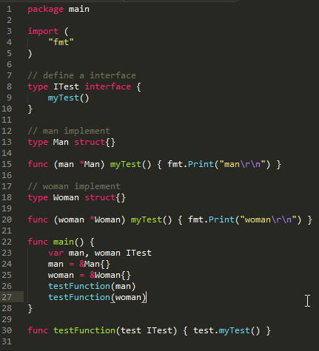
非侵入式接口介绍
非侵入式接口 (后期定义)
只要某个类型实现了接口要的方法，那么我们说该类型实现了此接口。该类型的对象可赋值给该接口。
任何 Go 语言的内置对象都可以赋值给空接口 interface{}。
• 接口查询
Windows COM 思想优雅呈现。
Notes:
男人 有 myTest 方法， 女人也有 myTest方法。
所以他们都实现了接口 Itest 。 继而可以使用这个接口。
注意，这个接口是非浸入式的，后期定义的。

Slide 9
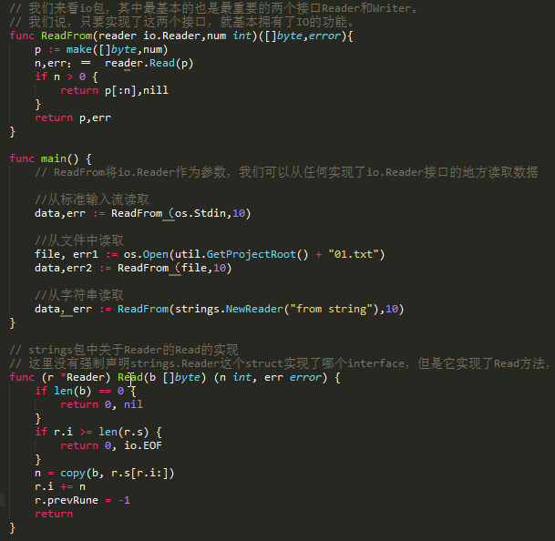
非侵入式接口好处
好处
Go语言的标准库，再也不需要绘制类库的继承树图。
解耦，不用为了实现一个接口而导入一个包，因为多引用一个外部的包，就意味着更多的耦合。接口由使用方按自身需求来定义，使用方无需关心是否有其他模块定义过类似的接口。
事后定义，实现类的时候，只需要关心自己应该提供哪些方法，不用再纠结接口需要拆得多细才合理。接口由使用方按需定义，而不用事前规划。
Notes:
好处： 解耦、事后定义 带来的一系列好处。
不论 字符串、文件、标准输入输出 都可以统一用 ReadFrom 来用。
io.Reader 接口
type Reader interface {
Read(p []byte) (n int, err error)
}
截图中 大括号 写成中文的了。
http://pokerg.github.io/Programming%20Language/interface/

Slide 10
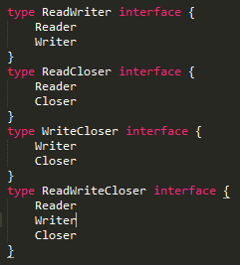
接口组合
Golang也可以通过接口的组合，实现一种抽向上的层次，
这几个接口都是Reader，Writer，Closer等基本接口的组合，可以说接口组合为Go程序建立起一个严密而有序的体系。
Notes:
接口也可以组合，好处后面讲组合的时候再细说。

Slide 11
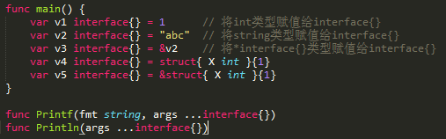
interface｛｝
由于Go语言中任何对象实例都满足空接口interface{}，所以interface{}看起来像是可以指向任何对象的Any类型。类似于Java中的Object。
当函数可以接受任意的对象实例时，我们会将其声明为interface{}，最典型的例子是标准库fmt中PrintXXX系列的函数。
Notes:
任何类型的值都可以用 inferface{} 来承载。

Slide 12
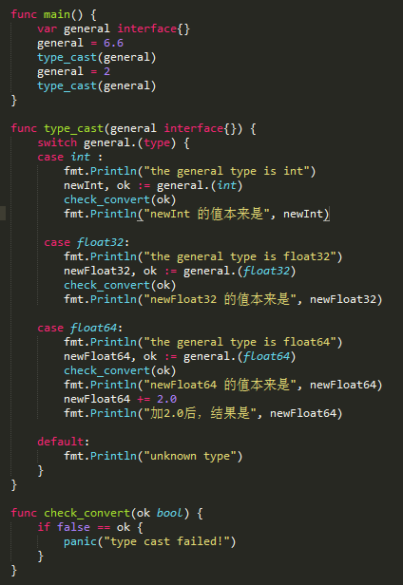
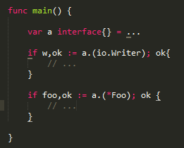
类型查询、接口查询
接口查询
类型查询
Notes:
general.(type) 类型查询 if w，ok ：＝ a.(io.Writer); ok { 接口查询
}

Slide 13
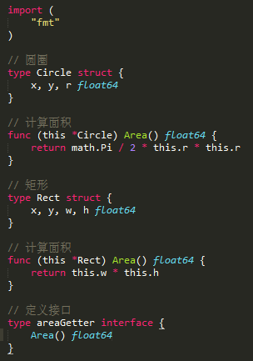
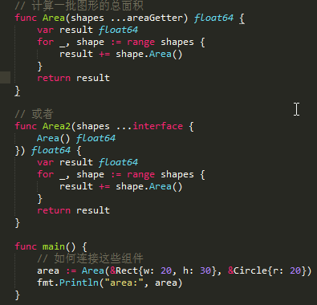
连接例子
Go 组件的连接是松散耦合的。彼此之间有最自然的独立性。
Go 组件间的协议由 interface 描述，并在编译期进行check。
Notes:
圆形、矩形 都有计算面积的功能， 所以抽象成一个接口。
如何使用， 可以把接口写出函数参数， 也可以定义好一个接口做参数。
计算所有图像的面积和

Slide 14
非侵入式接口小结
一些面向对象语言的拥护者可能会认为，Java这种明确指定implement的接口，使得程序更规范、在工程管理上更容易受控。但我个人持完全相反的观点，认为这完全是方向性的错误。原因是这种接口定义方式违背了事物的因果关系。
举个例子，假设我们实现了一个File类，它有4个方法：Read、Write、Seek、Close。那么File类需要从哪些接口继承呢？Reader（注：我这里是按Go语言风格来命名接口，在Java中可能会倾向于Readable，C++中则可能会倾向于IRead这样的名字）？Writer？Seeker？Closer？ReadWriter？ReadWriteSeeker？ReadWriteSeekCloser？脱离实际需求，这个问题并无正确答案。要满足所有可能的用况，File类最好从所有这些接口继承，总共需要继承的接口达24-1 = 15种。这很恐怖，因为当某个类有10个公开方法的时候，需要继承的接口达210-1 = 1023 种之多！
提前想好未来要用的 接口， 是一件疯狂的事情。所以 非侵入式接口 可以避免这事。
Notes:
提前想好未来要用的 接口， 是一件疯狂的事情。
所以 非侵入式接口 可以避免这事。

Slide 15
Golang使用案例分享
Golang的编程范式
连接：非侵入式接口
连接：Pipeline 、 Filter
组合
总结

Slide 16
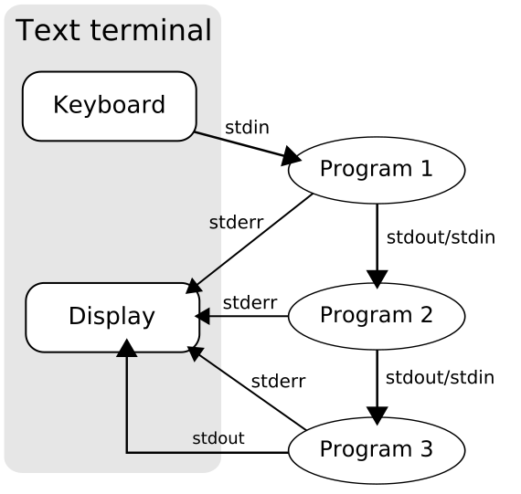
管道
在类Unix操作系统（以及一些扩展，Windows）中，管道（英语：Pipeline）是原始的软件管道：即是一个由标准输入输出链接起来的进程集合，
每一个进程的输出（stdout）被直接作为下一个进程的输入（stdin）。
每一个链接都由未命名管道实现。过滤程序经常被用于这种设置。
Notes:
将一个 app 的输出(stdout) 转为另一个 app 的输入 (stdin)

Slide 17
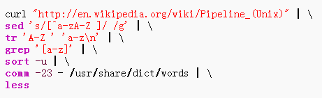
Unix管道例子
“\”是用来把这六行转为一个命令行。
curl 取得该网页的HTML内容（在有些系统上可以使用wget）。
sed s/模式/替换文字/g－ 将所有匹配“模式”的字符串转换成“替换文字”。 删除所有非字母内容。
tr 把大写字母改成小写字母，并把行列里的空格换成新行（每个词现在各占有独立的一行）。
grep 过滤得到那些至少有一个小写字母的行（删除空行）。
sort 将“单词”（也就是每一个行）按照字母顺序排序，并且通过命令行的-u参数来删除重复的行。
comm 查找两个文件中的共同行，-23过滤掉只有第二个文件拥有的行、两个文件共有的行，仅仅留下只在第一个文件中有的行。在文件名的位置上的-参数表示要求comm使用标准输入（在这个例子里，他的标准输入来自于管道上游的标准输出）作为输入，而不是以普通文件作为输入。最终得到一串没有出现在/usr/share/dict/words之中的“单词”（也就是一行）。
less 允许用户翻页浏览结果。
Notes:
全文检索，关键字分析的脚本。

Slide 18
使用管道的好处
每个工具做起来都比较简单，因此每个工具的制造成本降低了
更可能被重复使用
易于处理各种不同的场景，只需要重新组合下就可以了，而不需要为每种情况设计一个
Notes:
http://chenyufei.info/blog/2009-01-19/why-unix-pipe-is-a-good-thing/

Slide 19
Pipeline关键点
多个app是并行执行的
上游每产生一段output，会立即交由下游处理。
app 间的协议是松散耦合的
上游 app 的 ouput 是 xml 还是 json，下游 app 需要知晓，但是属于一种松散的耦合关系，并无任何强制的约束。

Slide 20
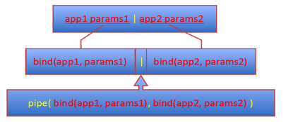
Go对Unix Pipeline的仿真
Unix 中的
app1 params1 | app2 params2
对应Go语言中是：
pipe( bind(app1, params1), bind(app2, params2) )

Slide 21
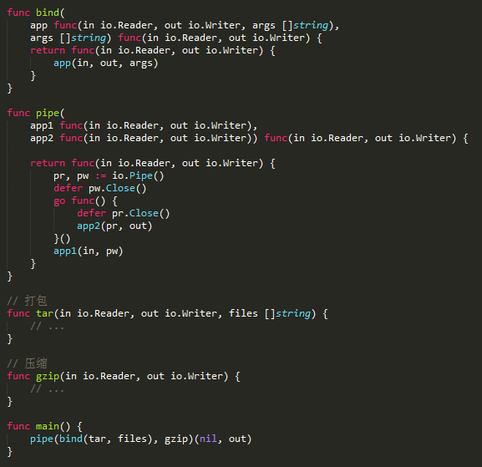
Go对Unix Pipeline的仿真
打包并压缩的代码实现
Notes:
打包并压缩的代码实现。 先看 pipe 的管道工作机制。
这里的 bind 是 为了 把 tar 打包 封装成标准的管道用工具

Slide 22
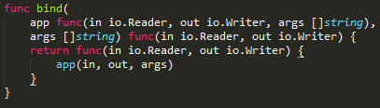
bind
要理解bind函数，需要先理解“闭包”。Go语言中，应用程序以一个闭包的形式体现。如果你熟悉函数式编程，不难发现，这个bind函数其实就是所谓的柯里化（currying）。
子函数可以使用父函数中的局部变量，即使父函数的执行已经终止，这种行为就叫做闭包！
支持闭包的语言一般有下面特征：
函数可以作为另一个函数的返回值或参数，还可以作为一个变量的值。
函数可以嵌套定义，即在一个函数内部可以定义另一个函数。
什么是Currying? 它是一个有趣的概念。还是从数学开始：我们说，考虑一个三维空间方程 F(x, y, z)= 0，如果我们限定z = 0，于是得到 F(x, y, 0) = 0 记为 F’(x, y)。这里F’显然是一个新的方程式，它代表三维空间曲线F(x, y, z)在z = 0 平面上的两维投影。记y = f(x, z)， 令z = 0， 得到 y = f(x, 0)，记为 y= f’(x)，我们说函数f’是f的一个Currying解。
Notes:
子函数可以使用父函数中的局部变量，这种行为就叫做闭包！
http://zh.wikipedia.org/wiki/%E6%9F%AF%E9%87%8C%E5%8C%96
http://alanwu.iteye.com/blog/538866

Slide 23
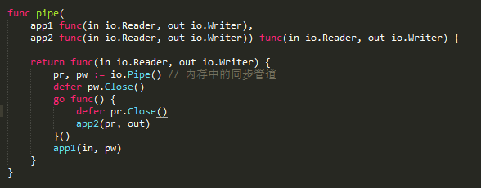
pipe
要理解pipe函数，除了“闭包”外，需要知晓defer关键字和goroutine（go关键字）。
defer语句会在函数退出时执行（无论是否发生了异常），通常用于资源的清理操作（比如关闭文件句柄等）。有了defer语句，在一个正常的函数调用前加上go关键字，就会使得该函数在新的goroutine中并行执行。
理解了这些背景，这个pipe函数不难理解，无非是：先创建一个管道，让app1读入数据（in），并向管道的写入端（pw）输出，启动一个新goroutine，让app2从管道的读入端读取数据，并将处理结果输出（out）。这样得到的app就是app1和app2的组合了。

Slide 24
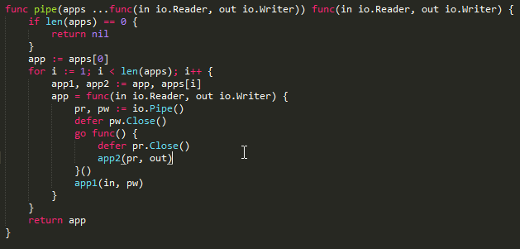
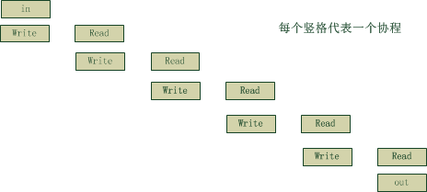
Pipeline
竖的每个是一个协程
通过对管道（pipeline）的模拟我们可以看出，Go语言对并行支持是非常强大的，这主要得益于Go的轻量级进程（goroutine）。
Notes:
管道支持多个项的方案。
竖的每个是一个协程。 这个图上没有画 in 和 out。

Slide 25
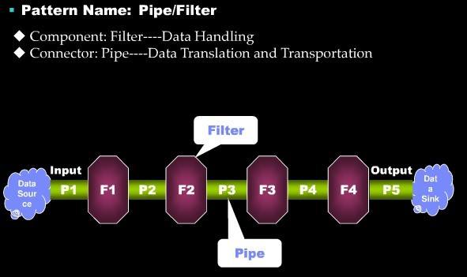
Pipeline vs. Filter
管道强调数据流转（控制流程，支持更复杂流程），过滤强调数据处理
管道是轻量及组件，可以在程序中直接装配
Notes:
Filter 跟 Pipeline 的区别。
思考 Heka， 为啥有个组件叫 Filter， 而不是 Pipeline
Filter 有逻辑处理。

Slide 26


Pipeline vs. Filter
Pipeline 并行的参数
Filter 函数嵌套
Notes:
Filter 函数嵌套，
Pipeline 并行的参数。
http://openwebx.org/docs/filter.html

Slide 27
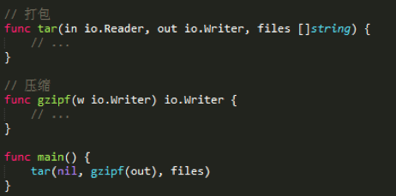
Filter

Slide 28
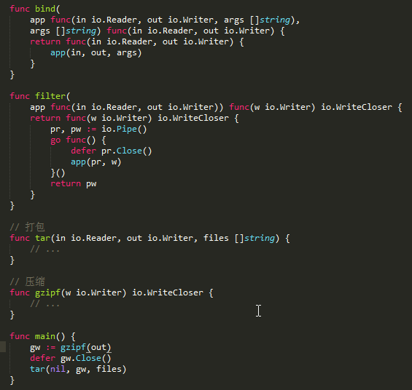
更严格、强大的Filter
Notes:
＋ 确保可以关闭文件写流。
如果只有2步，
跟上面的 bind ，filter 没有关系。
Filter 返回的是 io.Writer, Pipeline 返回 读和写。

Slide 29
管道化小结
在 Go 中实施 Pipeline 非常容易。
在 Go 中让任务并行化非常容易。

Slide 30
Golang使用案例分享
Golang的编程范式
连接：非侵入式接口
连接：Pipeline 、 Filter
组合
总结

Slide 31
OOP的继承和废弃
放弃了大量的OOP特征：
继承、构造/析构函数、虚函数、函数和操作符重载、默认参数、；
简化的符号访问权限控制
取消隐藏的this指针
改为显示定义的receiver对象
用组合实现继承
Notes:
C语言是纯过程式的， Java是激进的面向对象主义崇拜者，典型表现是不能容忍体系里存在孤立的函数。
而Go语言没有去否定任何一方，而是用批判的眼光，将所有编程思想做了一次梳理，融合众家之长，但时刻警惕特性复杂化，极力维持语言特性的简洁，力求小而精。
Erlang 函数式编程语言。

Slide 32
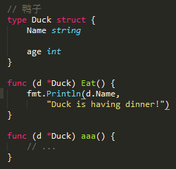
简化的符号访问权限控制
只有名字以大写字母开头的变量，函数/方法，或结构，才能被包（package）外代码访问。否则只是包内可见。
对开发者来说，只需要看到名字，不必去找声明，就可以知道访问条件。

Slide 33
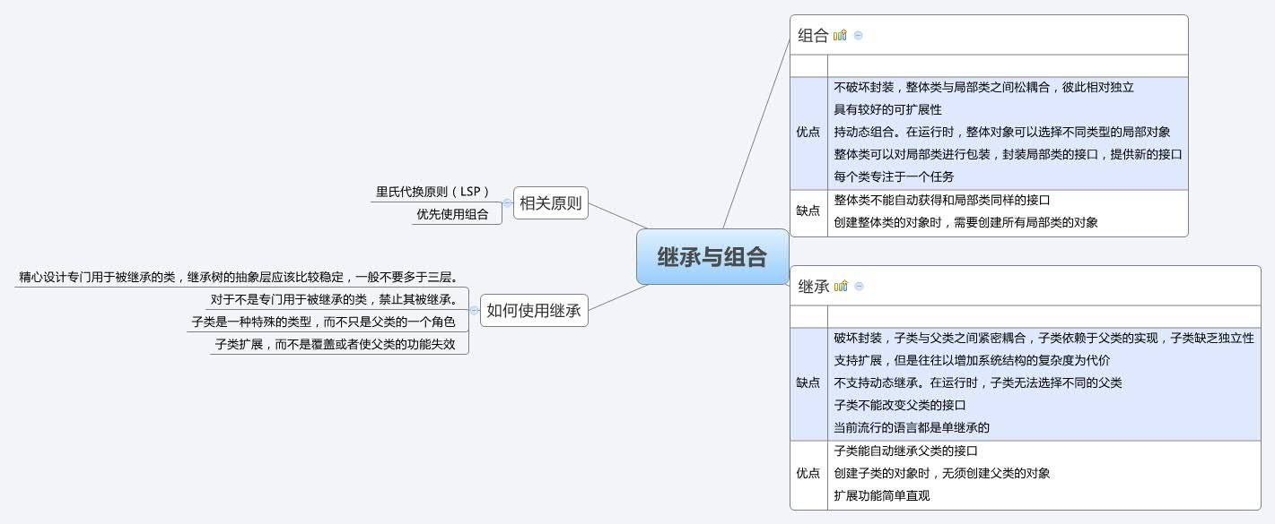
继承和组合
继承（inheritance），
是类 D 的对象可以使用仅对类C的对象有效的方法或者属性的特性，它使得这些方法和属性就好像是由类 D 定义的。这时，C 是 D 的父类，D 是 C 的子类。在继承结构中，父类的内部细节对于子类是可见的。
组合（composition），
是通过对现有的对象进行拼装（组合）产生新的、更复杂的功能。
继承为何不推荐
父类常常会定义一部分子类的表现特征，使得父类和子类之间的实现代码产生相互依赖，也就是所谓的“继承破坏封装性”（inheritance breaks encapsulation）的说法。代码依赖将会导致很多问题，例如通过继承而来的实现代码可能会不适用于新的问题域，从而使得我们需要去重写父类或者替换掉某些实现代码。同时，代码之间的依赖关系，限制了程序的灵活性和可复用性。
Notes:
http://blog.csdn.net/holy_phoenix/article/details/492354
对类的功能的扩展，要多用组合，少用继承。
继承和组合的关系类似 你家庭和 你所在团队的关系。
http://www.cnblogs.com/nuaalfm/archive/2010/04/23/1718453.html

Slide 34
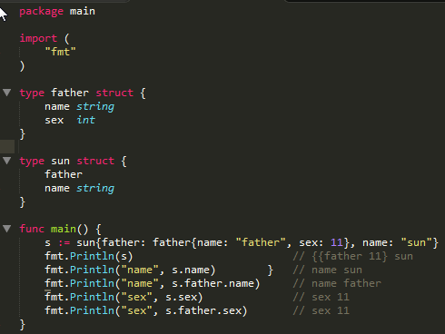
Go的组合
father的sex属性就被组合进了sun ，成为了sun的属性，虽然我的 命名是 father和 sun但 二者不是继承 是组合的关系
当father的属性 和 sun的属性同名，被组合者 即母体 sun优先，想要 访问 father的name需要 s.father.name
Notes:
http://blog.csdn.net/suncaishen/article/details/9388161

Slide 35
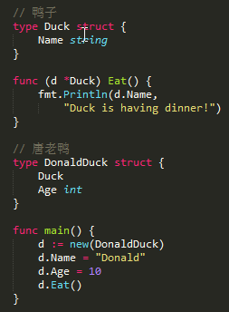
匿名成员
Go对匿名成员有一条特殊规则：
包含匿名成员的结构体也具有了匿名成员类型的方法。
比起继承，它又少了点东西。比如，你无法将一个DonaldDuck类型的对象地址赋值给一个Duck类型的指针。简单说来，匿名成员仅仅在语法层面上做了一些简化，并没有触及任何类型系统的内容。对于类型系统来说，DonaldDuck和Duck完全是两个不同类型。

Slide 36
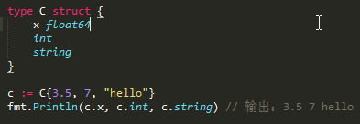
任意类型的匿名字段
任何类型或指向类型的指针都可以用作匿名字段。它们可以出现在结构体中的任意位置。

Slide 37
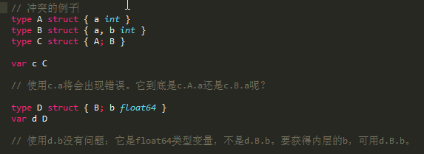
冲突和遮蔽
如果有两个字段具有相同的名字(可能是一个继承类型的名字)，代码将遵循下面规则：
外层的名字遮蔽内层的名字。这提供了一个重写字段/方法的方式。
如果在同一层次上出现了相同的名字，如果名字被使用，那么将是一个错误。(如果没有使用，不会出现错误)
二义性是没有规则能解决的，必须被修正。
Notes:
http://www.alaiblog.com/golang/step-by-step-learning-type-of-compound-golang-golang.html

Slide 38
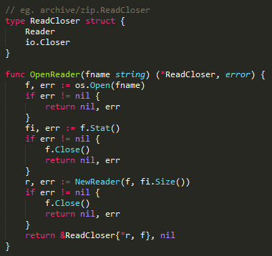
接口组合
作用：
有些时候同时需要某两个接口的所有功能，即必须同时实现了某两个接口的类型才能够被传入使用。
可见，io包中有大量的"小接口"，这样方便组合为"大接口"。
Notes:
读取并关闭
https://github.com/polaris1119/The-Golang-Standard-Library-by-Example/blob/master/chapter01/01.1.md

Slide 39
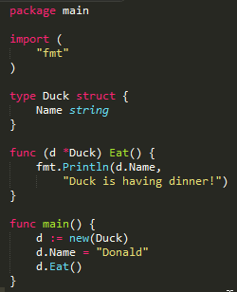
Receiver(接收者)
与C++，Java的类不同，为结构体添加方法不必在声明结构体的时候就声明该方法。只需要保证方法与结构体定义在同一个包（package）中。
由此数据与行为被分离，在设计数据抽象（结构体）阶段，不必考虑具体哪些行为。
func关键字后面的(d *Duck)表示这个方法从属于哪个类型。d这个变量被成为“接收者”（receiver），在方法的定义中，d的使用类似C++/Java中的this指针。
然后，我们就可以使用这个结构体和它的方法了：
Notes:
1、不必在声明的时候定义方法。事后补充
2、

Slide 40
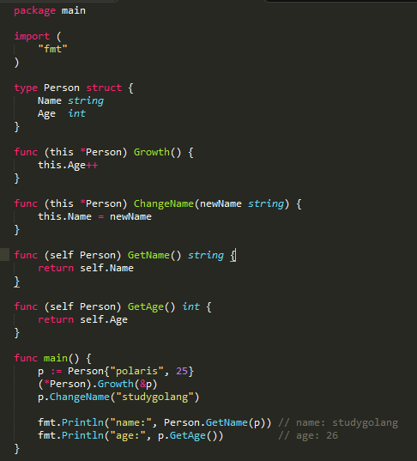
Receiver用指针还是值
这相当于C中的按指针传递和按值传递参数
如果方法内部会修改当前对象的field，需要用指针。从上面的例子可以知道这一点
由于值传递是复制，因此，如果对象比较大，应该用指针，避免内存拷贝 注意：不见得使用指针就一定好过传值，因为按照 Go 的内存管理策略，涉及指针和引用的对象会被分配到 GC Heap 上。如果对象很 "小"，显然要比在栈上进行值拷贝 "耗费" 更多。
对于类型实现某个接口，需要根据方法集来处理：指针类型方法集包括了值类型方法集
Notes:
是否在内部可以修改当前对象的值。

Slide 41
组合小结
不支持继承，却胜过继承。

Slide 42
总结：Golang思维方式
Go由计算机科学的三位大神Robert Griesemer、Rob Pike和Ken Thompson共同创建。
Thompson也是Unix操作系统的联合开发者，同时也是C语言之父。
Pike则是Thompson在贝尔实验室的同事。
Griesemer因在Java编译器方面的工作而广为人知。
Go的初衷是实现即能像古怪的电信语言Erlang或流行的服务器端javaScript平台Node.js那样处理大规模并发用户，同时又能像C++那样迅捷。

Slide 43
最小心智负担原则
最小特征：
如果一个功能不对解决任何问题有显著价值，那么就不提供。
最小惊异
最少犯错机会
Notes:
1、验证码 绘图
2、
http://www.infoq.com/cn/articles/go-based-on-connection-combination-language-1

Slide 44
以软件工程为目的的语言设计
快速编译
严格的依赖管理
代码风格的强一致性
偏向组合而不是继承
Notes:
Go在谷歌：以软件工程为目的的语言设计
http://www.oschina.net/translate/go-at-google-language-design-in-the-service-of-software-engineering

Slide 45

FAQ问答时间

Slide 46

Notes:
http://www.zhihu.com/question/20584476

